Slide 1

推荐教材

Slide 2
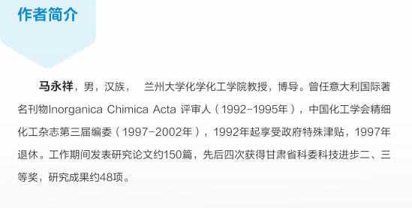
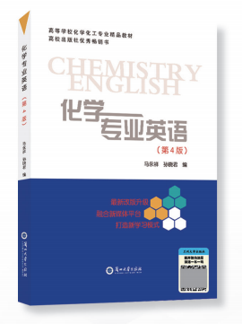
《化学专业英语》

Slide 3
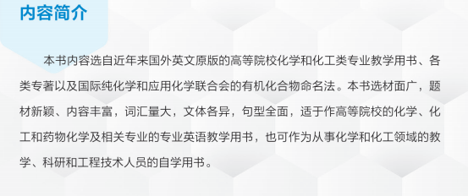
《化学专业英语》
2008年第一版，2019年第四版，紧跟时代前沿
自2008年开始发行，至现在已发行72822册，码洋222.78万元，实洋150.71万元
全国各地均有发售

Slide 4
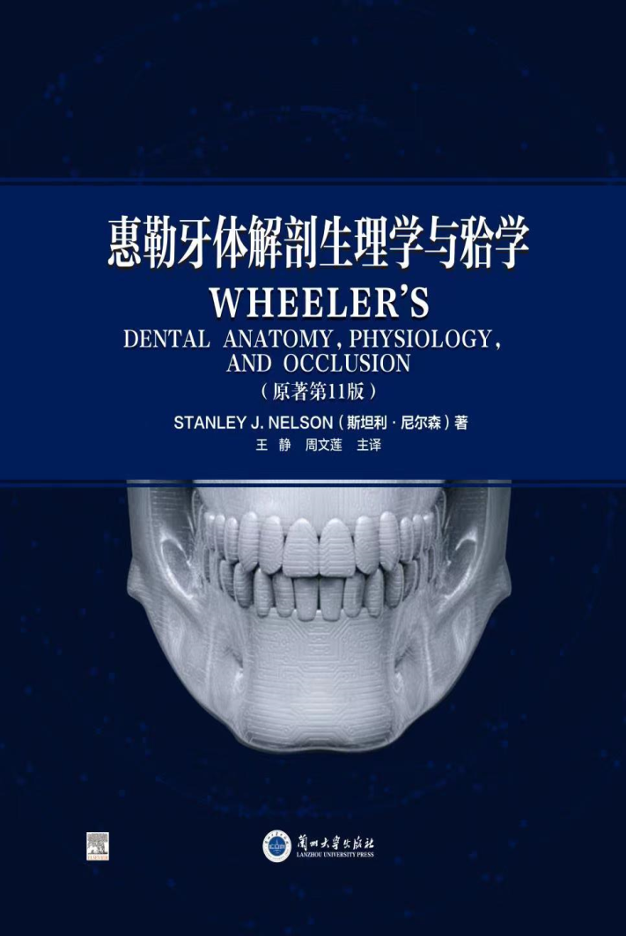
《惠勒牙体解剖生理学与合学》
本书为口腔科牙体解剖和咬合学的教材，是一本引进版译著。原著书名为《WHEELER’S DENTAL ANATOMY, PHYSIOLOGY, AND OCCLUSION》。原著被美国口腔医学院校和临床口腔医生广泛使用，也被译为多种语言出版，在全球多个国家发行，这一版为最新修订的第11版。本教材主题包括根刨削和缩放、提取技术和力量、充填物与牙髓形态、牙釉质形态的关系过早咬合接触、牙弓形态的咬合调整与牙合夹板设计的关系等。全书紧跟口腔医学研究前沿，图文并茂的展示了牙科解剖方面的科学技术和处理方法等。全书包含超过900幅高质量解剖示意图及临床图片，并有精准的标记和示意，能很好地为中国口腔医学工作者和学习者提供参考。

Slide 5

《警察院校大学生心理健康教育教程》
2022年9月第一版，现已发行2959册，码洋12.43万元，实洋8.35万元。
本书内容：针对警察院校大学生心理健康的“教与学”两方面目标，精讲知识、突出训练，自我成长是三大核心，按照教育部、公安部和司法部等部委的指导要求，重庆警察学院依托市级一流课程《大学生心理健康教育》，协同全国警察院校，在公安部民警心理健康服务专家人才库专家的支持下，共同编写了本教材。本书内容包括心理健康常识、自我意识、人际关系、恋爱与性心理、情绪情感、压力与挫折、团队心理、网络心理及生命安全教育等理论内容，具有特色的是教材采用与理论主题适配的专题团体心理辅导训练方案，引导大学生进入心理体验沉浸式教学，避免说而不练，知而不行的纯理论教学不足，提高学生参与的积极性。

Slide 6
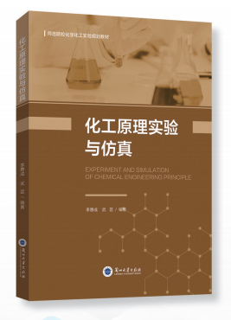
《高等院校化学化工实验规划教材》（共6册）
总主编：马建泰，原兰州大学化学化工学院副院长，教授，博士生导师。
本套教材由甘肃省几所高等院校的化学化工类教授、副教授参编，2022年8月出版。
本套教材主要以实验为主，囊括了高等院校化学化工类课程教学所需的实验。

Slide 7
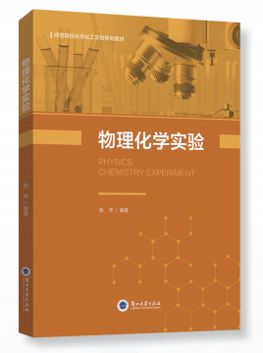

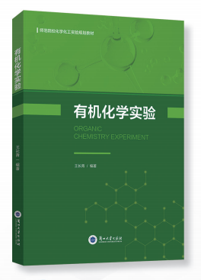
《高等院校化学化工实验规划教材》（共6册）

Slide 8
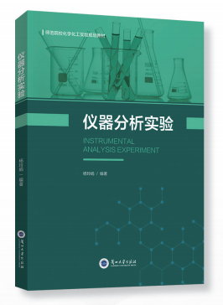
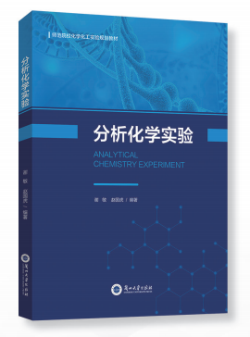
《高等院校化学化工实验规划教材》（共6册）

Slide 9
谢谢大家

